Slide 1
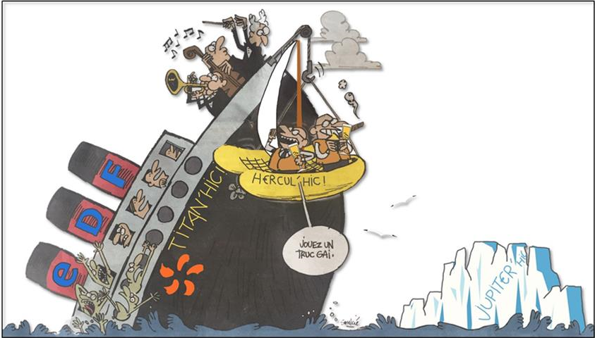
L’impasse de la mise en concurrence de l’électrique
Hercule : la fuite en avant
Fakir

Slide 2
Du monopole au marché
1946 -> 1996 : un monopole public à l’efficacité reconnue
Développement de grands parcs et de réseaux
Prix, qualité de service, égalité de traitement
Depuis 1996 : une ouverture des marchés progressive
Création de fournisseurs alternatifs (1/4 des clients),
Cession d’une partie des moyens de production (20%)
Transformation d’EDF : SA avec objectifs financiers, internationalisation
Séparation des réseaux : RTE et Enedis
Un bilan indéfendable
Envolée des prix : +60% depuis 2006
Rupture d’égalité de traitement face à une multitude d’offres
Fragilisation du système électrique
Sous-investissement : pb de maintenance et incapacité à faire face à la transition énergétique
Difficultés financières d’EDF (et de tous les producteurs)
Hercule : nouvelle étape
Justification : EDF est en difficulté financière pour financer le parc existant comme le parc de demain <- besoins énormes de la transition énergétiques

Slide 3
L’impasse de la concurrence
Un monopole naturel pour les réseaux comme pour la production
Coûts fixes et très importants, impact écologique
Planification nécessaire utilisant la complémentarité entre chaque ligne et chaque centrale
Une Délégation de Service Public très coûteuse sur le parc de production
Cf. autoroutes
Tarifs garantis
Appels d’offres complexes
Rémunération exigée sur des investissements privés : environ 9%
Doublement du coût de production par rapport à des investissements publics à 2%
Ex : Nouveau Nucléaire
Cour des Comptes Anglaise, étude 2017 sur HPC : coût complet estimé à 100 € / MWh pour une rémunération de 9 % et seulement 30 € / MWh en cas de retour attendu de 2 %
Une concurrence réduite à une activité créée de toute pièce : la fourniture
= Achat / vente sans aucune plus-value
Surcoûts : activité commerciale, trading, opérateurs de marché + duplication des équipes
Fragilisation : marché inadapté

Slide 4
Des fournisseurs obligés de forcer la porte pour exister
Pb : Aucun levier ni sur la qualité du produit, ni sur le prix
« offres très similaires et sans innovation », « principale innovation […] recours massif à la pratique commerciale agressive et trompeuse » (CLCV)
Solution : 3 « arnaques » :
1) Démarchage agressif et trompeur
2) Accéder au nucléaire en-dessous du coût de prod. (ARENH)
Le fournisseur a le choix entre le prix de marché et l’ARENH, par ailleurs non réévalué depuis 2012 (42€/MWh)
3) Vider les TRV de leur substance
Suppression pour les entreprises
Changement de mode de calcul pour les particulier -> indexation partielle sur le prix de marché
Contestabilité : « faculté pour un opérateur concurrent […] de proposer […]des offres à prix égaux ou inférieurs aux tarifs réglementés » (CRE)
-> hausses de tarif importantes en 2019 et 2020, indépendantes des coûts de production

Slide 5
Le bilan de 20 ans de libéralisation
Une désorganisation du système électrique et des surcoûts :
Désoptimisation liée à la séparation d’EDF et GDF, et à la séparation des réseaux
Soumission d’EDF aux objectifs de rentabilité à court terme
-> sous-investissements, recours massif à la sous-traitance, baisse d’effectifs, abandon de la R&D de service public
Mise en place d’un marché complexe, incontrôlable et inadapté -> opacité et fragilisation
Développement d’une activité inutile – voire nuisible – de fourniture
Disparition progressive et changement de nature des Tarifs Réglementés de Vente
Menace sur les barrages hydroélectriques
Conséquences lourdes pour les usagers devenus clients :
Hausse des prix : +60% depuis 2007
Abandon de l’égalité de traitement
Système opaque et à des pratiques commerciales douteuses
Moindre accompagnement des clients précaires
Echec du recours au privé pour le développement des renouvelables et la rénovation énergétique :
Pas de développement de filières nationales de renouvelable et dépendance aux importations
Surcoûts, inefficacité et retard dans l’isolation des logements

Slide 6
Le projet Hercule : un démantèlement de plus d’EDF
EDF SA
(maison mère)
Filiale
EDF Bleu
100% public
EDF Azur
100% public
EDF Vert
35% privé
Nucléaire
Thermique
RTE
Concessions hydroélectriques
Renouvelables
Fourniture (commerce)
Enedis
Systèmes insulaires
Activités internationales hors EDF
Problèmes
Persévérer dans l’impasse -> perdre un temps précieux
Acter de la privatisation du système électrique de demain
Aggraver les problèmes déjà rencontrés : surcoûts risques, opacités, perte d’égalité, etc.
S’orienter vers un secteur stratégique dominé par de grands groupes privés

Slide 7
Que faire ?
Séparer les débats
Public vs Privé
Nucléaire vs 100% renouvelable
Centralisé vs décentralisé
Ne pas défendre EDF mais le service public
EDF n’est plus une entreprise de service public
Ne pas avoir pour objectif d’être un leader mondial
Les seules activités internationales doivent être basées sur la coopération, pas sur la recherche de profit
Le monopole public avait des défauts, en particulier une carence de contrôle citoyen
Refuser le TINA européen quitte à désobéir
Imposer le débat pour reconstruire démocratiquement le service public de l’énergie
2 grandes options :
Un secteur stratégique et ultra-lucratif livré à de grands groupes mondiaux plus forts que les états
Un secteur public, des investissements publics, un contrôle citoyen aux différents niveaux, une tarification garantissant l’accès à tous à l’énergie.
Elargir le service public aux autres énergies et à la maîtrise de la consommation
Faire des services publics un élément clé des programmes

Slide 8
Annexe

Slide 9
Un marché dysfonctionnel imposé par la libéralisation
Un marché de gros aux prix indexés sur les cours mondiaux du gaz et du charbon et le prix européen du carbone
Déterminé par le coût variable de la centrale la plus chère en fonctionnement en Europe, à chaque instant (coût marginal) : combustible charbon, gaz et émissions de CO2
Prix extrêmement volatils, indépendants des coûts de production et incontrôlables par l’Etat
Une théorie économique sous-jacente, totalement inapplicable
Incompatible avec le besoin de stabilité des prix pour les clients et la couverture des coûts des producteurs
Aucun moyen de production ne peut se rémunérer avec les prix de marché : solaire, éolien, hydraulique, nucléaire, thermique.
Contournements : tarif d’achat garanti, mécanisme de capacité, contrat pour différence …

